Slide 1
Ejercicio SIMPLEX
Clase 17
Investigación Operativa UTN FRBA 2021
Curso: I4051
Elaborado por: Rodrigo Maranzana
Docente: Martín Palazzo

Slide 2
Enunciado
Una empresa fabrica el producto A, que le aumenta su utilidad 2 $ por unidad, y el producto B, que le aumenta la utilidad 3 $ por unidad. El producto A requiere de 2 kg de cobre y 1 kg de aluminio. El producto B requiere de 1 kg de cobre y 2 kg de aluminio. El máximo disponible de cobre es 160 kg y el máximo disponible de aluminio es de 180 kg.
Plantear el modelo matemático del problema a resolver, indicando las variables principales, las restricciones y la función objetivo. Resuelva por el método analítico utilizando el algoritmo del Simplex el ejercicio del punto anterior.

Slide 3
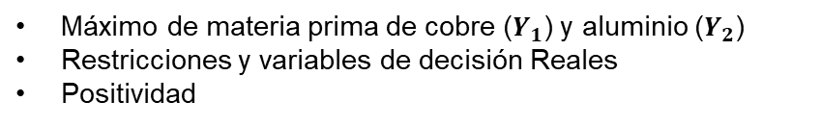

Enunciado
Función objetivo:
Maximizar la utilidad de un mix de productos A y B.
Tipo:
Lineal
Variables de decisión:
Cantidad de producto A ($X_{1}$) y B ($X_{2}$)
Tipo:
Lineal
Restricciones:
Máximo de materia prima de cobre ($Y_{1}$) y aluminio ($Y_{2}$)
Restricciones y variables de decisión Reales
Positividad
Métodos de resolución posibles:
Método gráfico
Algoritmo SIMPLEX
Algoritmo de punto interior
Otros algoritmos específicos de asignación de recursos.
Algoritmos heurísticos.
Método elegido: SIMPLEX

Slide 4









Modelo extendido
Una empresa fabrica el producto A, que le aumenta su utilidad 2 $ por unidad, y el producto B, que le aumenta la utilidad 3 $ por unidad.
El producto A requiere de 2 kg de cobre y 1 kg de aluminio. El producto B requiere de 1 kg de cobre y 2 kg de aluminio. El máximo disponible de cobre es 160 kg y el máximo disponible de aluminio es de 180 kg.
$$Max Z=2X_{1}+3X_{2}$$
$$sujeto a:$$
$$Y_{1}:$$
$$2X_{1}+{1X}_{2}$$
$$≤160$$
$$Y_{2}:$$
$${1X}_{1}+2X_{2}$$
$$≤180$$
$$X_{1}, X_{2}≥0$$

Slide 5

















Modelo extendido
$$Max Z=2X_{1}+3X_{2}$$
$$Max Z=2X_{1}+3X_{2}$$
$$sujeto a:$$
$$sujeto a:$$
Modelo Extendido
$$Y_{1}:$$
$$2X_{1}+X_{2}$$
$$≤160$$
$$2X_{1}+X_{2}$$
$$+X_{3}$$
$$=160$$
$$Y_{2}:$$
$$X_{1}+2X_{2}$$
$$≤180$$
$$X_{1}+2X_{2}$$
$$+X_{4}$$
$$=180$$
$$X_{1}, X_{2}≥0$$
$$X_{1}, X_{2}≥0$$

Slide 6





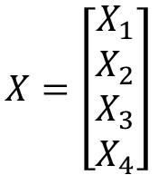

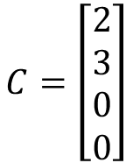






Modelo matricial
$$Max Z=2X_{1}+3X_{2}$$
$$sujeto a:$$
$$Max Z=C^{T}X$$
$$sujeto a:$$
Modelo Extendido
Matricial
$$2X_{1}+X_{2}$$
$$+X_{3}$$
$$=160$$
$$AX=b$$
$$X_{1}+2X_{2}$$
$$+X_{4}$$
$$=180$$
$$X_{1}, X_{2}≥0$$
Valores de matrices:
$$A=\left[\begin{matrix}2 & 1 & 1 & 0 \\ 1 & 2 & 0 & 1\end{matrix}\right]$$
$$C=\left[\begin{matrix}2 \\ 3 \\ 0 \\ 0\end{matrix}\right]$$
$$X=\left[\begin{matrix}X_{1} \\ X_{2} \\ X_{3} \\ X_{4}\end{matrix}\right]$$
$$b=\left[\begin{matrix}160 \\ 180\end{matrix}\right]$$

Slide 7
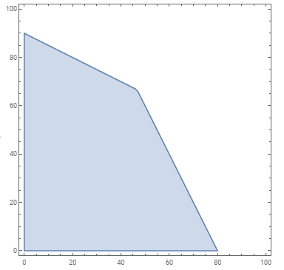






Representación gráfica
$$X_{2}$$
$$R_{2}$$
$${RP}_{1}$$
$$R_{1}$$
$$X_{1}$$
$${RP}_{2}$$

Slide 8
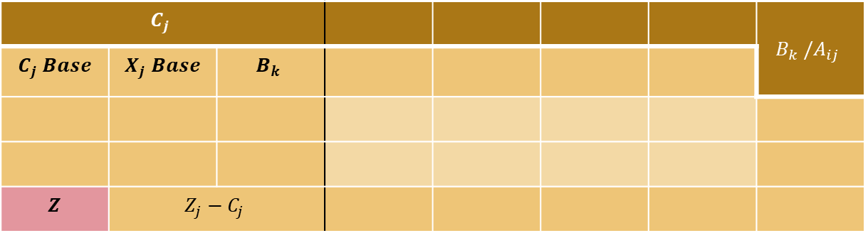
Tabla SIMPLEX
$$C_{j}$$ |  |  |  |  |  |  | $$B_{k} /A_{ij}$$
$$C_{j} Base$$ | $$X_{j} Base$$ | $$B_{k}$$
$$Z$$ | $$Z_{j}−C_{j}$$

Slide 9










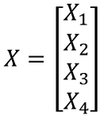




Tabla SIMPLEX
$$Max Z=2X_{1}+3X_{2}$$
$$sujeto a:$$
$$C=\left[\begin{matrix}2 \\ 3 \\ 0 \\ 0\end{matrix}\right]$$
$$X=\left[\begin{matrix}X_{1} \\ X_{2} \\ X_{3} \\ X_{4}\end{matrix}\right]$$
$$Max Z=C^{T}X$$
$$sujeto a:$$
$$2X_{1}+X_{2}$$
$$+X_{3}$$
$$=160$$
$$AX=b$$
$$X_{1}+2X_{2}$$
$$+X_{4}$$
$$=180$$
$$A=\left[\begin{matrix}2 & 1 & 1 & 0 \\ 1 & 2 & 0 & 1\end{matrix}\right]$$
$$b=\left[\begin{matrix}160 \\ 180\end{matrix}\right]$$
$$X_{1}, X_{2}≥0$$
$$C_{j}$$ |  |  |  |  |  |  | $$B_{k} /A_{ij}$$
$$C_{j} Base$$ | $$X_{j} Base$$ | $$B_{k}$$
$$Z$$ | $$Z_{j}−C_{j}$$

Slide 10
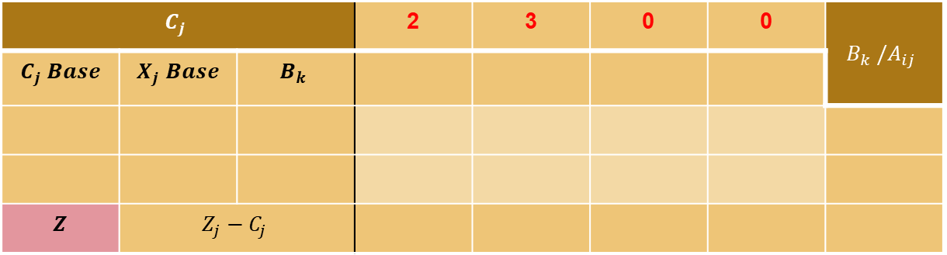


Tabla SIMPLEX
$$Max Z=2X_{1}+3X_{2}+0X_{3}+0X_{4}$$
$$sujeto a:$$
$$C=\left[\begin{matrix}2 \\ 3 \\ 0 \\ 0\end{matrix}\right]$$
$$X=\left[\begin{matrix}X_{1} \\ X_{2} \\ X_{3} \\ X_{4}\end{matrix}\right]$$
$$Max Z=C^{T}X$$
$$sujeto a:$$
$$2X_{1}+X_{2}$$
$$+X_{3}$$
$$=160$$
$$AX=b$$
$$X_{1}+2X_{2}$$
$$+X_{4}$$
$$=180$$
$$A=\left[\begin{matrix}2 & 1 & 1 & 0 \\ 1 & 2 & 0 & 1\end{matrix}\right]$$
$$b=\left[\begin{matrix}160 \\ 180\end{matrix}\right]$$
$$X_{1}, X_{2}≥0$$
$$C_{j}$$ |  |  | 2 | 3 | 0 | 0 | $$B_{k} /A_{ij}$$
$$C_{j} Base$$ | $$X_{j} Base$$ | $$B_{k}$$
$$Z$$ | $$Z_{j}−C_{j}$$

Slide 11


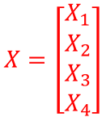






Tabla SIMPLEX
$$Max Z=2X_{1}+3X_{2}+0X_{3}+0X_{4}$$
$$sujeto a:$$
$$Max Z=C^{T}X$$
$$sujeto a:$$
$$C=\left[\begin{matrix}2 \\ 3 \\ 0 \\ 0\end{matrix}\right]$$
$$X=\left[\begin{matrix}X_{1} \\ X_{2} \\ X_{3} \\ X_{4}\end{matrix}\right]$$
$$2X_{1}+1X_{2}$$
$$+1X_{3}$$
$$=160$$
$$AX=b$$
$$1X_{1}+2X_{2}$$
$$+1X_{4}$$
$$=180$$
$$A=\left[\begin{matrix}2 & 1 & 1 & 0 \\ 1 & 2 & 0 & 1\end{matrix}\right]$$
$$b=\left[\begin{matrix}160 \\ 180\end{matrix}\right]$$
$$X_{1}, X_{2}≥0$$
$$C_{j}$$ |  |  | 2 | 3 | 0 | 0 | $$B_{k} /A_{ij}$$
$$C_{j} Base$$ | $$X_{j} Base$$ | $$B_{k}$$ | $$X_{1}$$ | $$X_{2}$$ | $$X_{3}$$ | $$X_{4}$$
$$Z$$ | $$Z_{j}−C_{j}$$

Slide 12

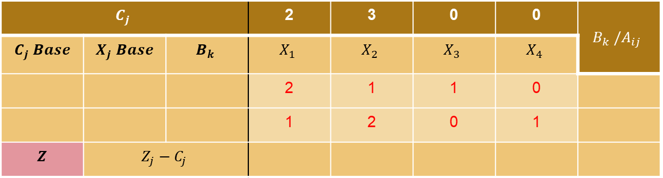




Tabla SIMPLEX
$$Max Z=2X_{1}+3X_{2}$$
$$sujeto a:$$
$$C=\left[\begin{matrix}2 \\ 3 \\ 0 \\ 0\end{matrix}\right]$$
$$X=\left[\begin{matrix}X_{1} \\ X_{2} \\ X_{3} \\ X_{4}\end{matrix}\right]$$
$$Max Z=C^{T}X$$
$$sujeto a:$$
$$2X_{1}+{1X}_{2}$$
$$+{1X}_{3}$$
$$=160$$
$$AX=b$$
$${1X}_{1}+2X_{2}$$
$$+{1X}_{4}$$
$$=180$$
$$A=\left[\begin{matrix}2 & 1 & 1 & 0 \\ 1 & 2 & 0 & 1\end{matrix}\right]$$
$$b=\left[\begin{matrix}160 \\ 180\end{matrix}\right]$$
$$X_{1}, X_{2}≥0$$
$$C_{j}$$ |  |  | 2 | 3 | 0 | 0 | $$B_{k} /A_{ij}$$
$$C_{j} Base$$ | $$X_{j} Base$$ | $$B_{k}$$ | $$X_{1}$$ | $$X_{2}$$ | $$X_{3}$$ | $$X_{4}$$
 |  |  | 2 | 1 | 1 | 0
 |  |  | 1 | 2 | 0 | 1
$$Z$$ | $$Z_{j}−C_{j}$$

Slide 13




Tabla SIMPLEX
$$Max Z=2X_{1}+3X_{2}$$
$$sujeto a:$$
$$C=\left[\begin{matrix}2 \\ 3 \\ 0 \\ 0\end{matrix}\right]$$
$$X=\left[\begin{matrix}X_{1} \\ X_{2} \\ X_{3} \\ X_{4}\end{matrix}\right]$$
$$Max Z=C^{T}X$$
$$sujeto a:$$
$$2X_{1}+X_{2}$$
$$+X_{3}$$
$$=160$$
$$AX=b$$
$$X_{1}+2X_{2}$$
$$+X_{4}$$
$$=180$$
$$A=\left[\begin{matrix}2 & 1 & 1 & 0 \\ 1 & 2 & 0 & 1\end{matrix}\right]$$
$$b=\left[\begin{matrix}160 \\ 180\end{matrix}\right]$$
$$X_{1}, X_{2}≥0$$
$$C_{j}$$ |  |  | 2 | 3 | 0 | 0 | $$B_{k} /A_{ij}$$
$$C_{j} Base$$ | $$X_{j} Base$$ | $$B_{k}$$ | $$X_{1}$$ | $$X_{2}$$ | $$X_{3}$$ | $$X_{4}$$
 |  | 160 | 2 | 1 | 1 | 0
 |  | 180 | 1 | 2 | 0 | 1
$$Z$$ | $$Z_{j}−C_{j}$$

Slide 14
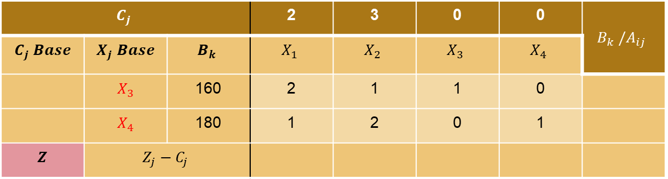

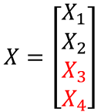

Tabla SIMPLEX
$$Max Z=2X_{1}+3X_{2}$$
$$sujeto a:$$
$$C=\left[\begin{matrix}2 \\ 3 \\ 0 \\ 0\end{matrix}\right]$$
$$X=\left[\begin{matrix}X_{1} \\ X_{2} \\ X_{3} \\ X_{4}\end{matrix}\right]$$
$$Max Z=C^{T}X$$
$$sujeto a:$$
$$2X_{1}+X_{2}$$
$$+X_{3}$$
$$=160$$
$$AX=b$$
$$X_{1}+2X_{2}$$
$$+X_{4}$$
$$=180$$
$$A=\left[\begin{matrix}2 & 1 & 1 & 0 \\ 1 & 2 & 0 & 1\end{matrix}\right]$$
$$b=\left[\begin{matrix}160 \\ 180\end{matrix}\right]$$
$$X_{1}, X_{2}≥0$$
$$C_{j}$$ |  |  | 2 | 3 | 0 | 0 | $$B_{k} /A_{ij}$$
$$C_{j} Base$$ | $$X_{j} Base$$ | $$B_{k}$$ | $$X_{1}$$ | $$X_{2}$$ | $$X_{3}$$ | $$X_{4}$$
 | $$X_{3}$$ | 160 | 2 | 1 | 1 | 0
 | $$X_{4}$$ | 180 | 1 | 2 | 0 | 1
$$Z$$ | $$Z_{j}−C_{j}$$

Slide 15



Tabla SIMPLEX
$$Max Z=2X_{1}+3X_{2}+0X_{3}+0X_{4}$$
$$sujeto a:$$
$$C=\left[\begin{matrix}2 \\ 3 \\ 0 \\ 0\end{matrix}\right]$$
$$X=\left[\begin{matrix}X_{1} \\ X_{2} \\ X_{3} \\ X_{4}\end{matrix}\right]$$
$$Max Z=C^{T}X$$
$$sujeto a:$$
$$2X_{1}+X_{2}$$
$$+X_{3}$$
$$=160$$
$$AX=b$$
$$X_{1}+2X_{2}$$
$$+X_{4}$$
$$=180$$
$$A=\left[\begin{matrix}2 & 1 & 1 & 0 \\ 1 & 2 & 0 & 1\end{matrix}\right]$$
$$b=\left[\begin{matrix}160 \\ 180\end{matrix}\right]$$
$$X_{1}, X_{2}≥0$$
$$C_{j}$$ |  |  | 2 | 3 | 0 | 0 | $$B_{k} /A_{ij}$$
$$C_{j} Base$$ | $$X_{j} Base$$ | $$B_{k}$$ | $$X_{1}$$ | $$X_{2}$$ | $$X_{3}$$ | $$X_{4}$$
0 | $$X_{3}$$ | 160 | 2 | 1 | 1 | 0
0 | $$X_{4}$$ | 180 | 1 | 2 | 0 | 1
$$Z$$ | $$Z_{j}−C_{j}$$

Slide 16
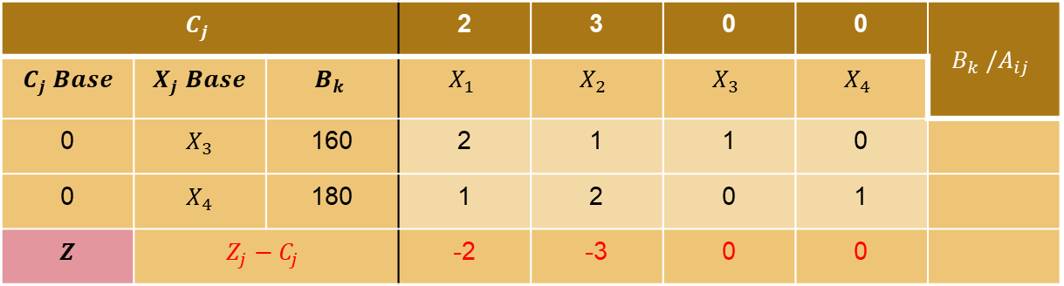


Tabla SIMPLEX
$$C_{j}$$ |  |  | 2 | 3 | 0 | 0 | $$B_{k} /A_{ij}$$
$$C_{j} Base$$ | $$X_{j} Base$$ | $$B_{k}$$ | $$X_{1}$$ | $$X_{2}$$ | $$X_{3}$$ | $$X_{4}$$
0 | $$X_{3}$$ | 160 | 2 | 1 | 1 | 0
0 | $$X_{4}$$ | 180 | 1 | 2 | 0 | 1
$$Z$$ | $$Z_{j}−C_{j}$$ |  | -2 | -3 | 0 | 0
$${Z_{1}=C}_{3}∗A_{11}+C_{4}∗A_{21}=0∗2+0∗1=0$$
$$C_{1}=2$$
$$Z_{1}−C_{1}=0−2=−2$$

Slide 17


Tabla SIMPLEX
$$C_{j}$$ |  |  | 2 | 3 | 0 | 0 | $$B_{k} /A_{ij}$$
$$C_{j} Base$$ | $$X_{j} Base$$ | $$B_{k}$$ | $$X_{1}$$ | $$X_{2}$$ | $$X_{3}$$ | $$X_{4}$$
0 | $$X_{3}$$ | 160 | 2 | 1 | 1 | 0
0 | $$X_{4}$$ | 180 | 1 | 2 | 0 | 1
$$0$$ | $$Z_{j}−C_{j}$$ |  | -2 | -3 | 0 | 0
$$Z=0∗160+0∗180=0$$
¡Hay valores negativos, puede mejorar!

Slide 18





Representación gráfica
$$X_{2}$$
$$R_{2}$$
$${RP}_{1}$$
$$X_{4}$$
$$R_{1}$$
$$X_{3}$$
$$X_{1}=0$$
$$X_{2}=0$$
$$Z=0$$
$$X_{1}$$
$${RP}_{2}$$

Slide 19


Tabla SIMPLEX
$$C_{j}$$ |  |  | 2 | 3 | 0 | 0 | $$B_{k} /A_{ij}$$
$$C_{j} Base$$ | $$X_{j} Base$$ | $$B_{k}$$ | $$X_{1}$$ | $$X_{2}$$ | $$X_{3}$$ | $$X_{4}$$
0 | $$X_{3}$$ | 160 | 2 | 1 | 1 | 0
0 | $$X_{4}$$ | 180 | 1 | 2 | 0 | 1
$$0$$ | $$Z_{j}−C_{j}$$ |  | -2 | -3 | 0 | 0
Columna pivote: $min⁡(Z_{j}−C_{j})$
$X_{2}$ el más negativo, entra a la base. ¿Quién sale?

Slide 20
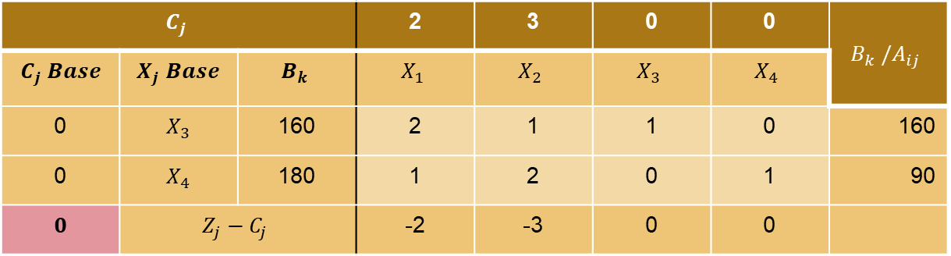

Tabla SIMPLEX
$$C_{j}$$ |  |  | 2 | 3 | 0 | 0 | $$B_{k} /A_{ij}$$
$$C_{j} Base$$ | $$X_{j} Base$$ | $$B_{k}$$ | $$X_{1}$$ | $$X_{2}$$ | $$X_{3}$$ | $$X_{4}$$
0 | $$X_{3}$$ | 160 | 2 | 1 | 1 | 0 | 160
0 | $$X_{4}$$ | 180 | 1 | 2 | 0 | 1 | 90
$$0$$ | $$Z_{j}−C_{j}$$ |  | -2 | -3 | 0 | 0
$B_{k} /A_{ij} (de la columna pivote)$ $=B_{k} /A_{i2}$

Slide 21


Tabla SIMPLEX
$$C_{j}$$ |  |  | 2 | 3 | 0 | 0 | $$B_{k} /A_{ij}$$
$$C_{j} Base$$ | $$X_{j} Base$$ | $$B_{k}$$ | $$X_{1}$$ | $$X_{2}$$ | $$X_{3}$$ | $$X_{4}$$
0 | $$X_{3}$$ | 160 | 2 | 1 | 1 | 0 | 160
0 | $$X_{4}$$ | 180 | 1 | 2 | 0 | 1 | 90
$$0$$ | $$Z_{j}−C_{j}$$ |  | -2 | -3 | 0 | 0
Fila pivote: $\min\left(\frac{B_{k}}{A_{ij}}\right), si \frac{B_{k}}{A_{ij}}>0$
pivote
$X_{4}$ Sale de la base, entra $X_{2}$

Slide 22
Representación gráfica
$$X_{2}$$
$$R_{2}$$
$${RP}_{1}$$
$$R_{1}$$
$$X_{1}$$
$${RP}_{2}$$

Slide 23
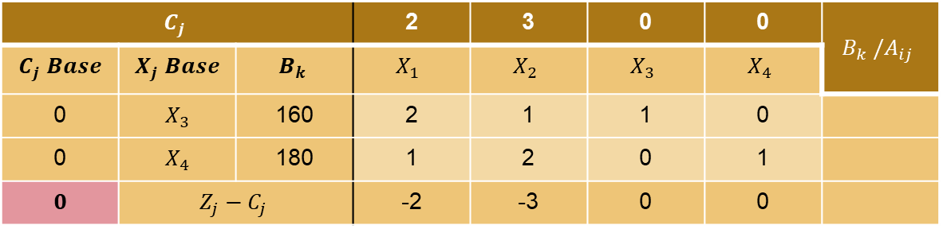
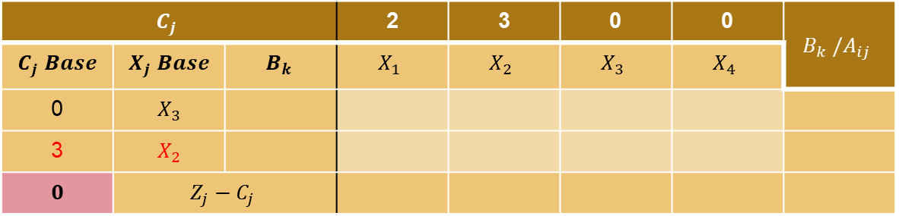
Tabla SIMPLEX
$$C_{j}$$ |  |  | 2 | 3 | 0 | 0 | $$B_{k} /A_{ij}$$
$$C_{j} Base$$ | $$X_{j} Base$$ | $$B_{k}$$ | $$X_{1}$$ | $$X_{2}$$ | $$X_{3}$$ | $$X_{4}$$
0 | $$X_{3}$$ | 160 | 2 | 1 | 1 | 0
0 | $$X_{4}$$ | 180 | 1 | 2 | 0 | 1
$$0$$ | $$Z_{j}−C_{j}$$ |  | -2 | -3 | 0 | 0
Tabla
iteración 0
$$C_{j}$$ |  |  | 2 | 3 | 0 | 0 | $$B_{k} /A_{ij}$$
$$C_{j} Base$$ | $$X_{j} Base$$ | $$B_{k}$$ | $$X_{1}$$ | $$X_{2}$$ | $$X_{3}$$ | $$X_{4}$$
0 | $$X_{3}$$
3 | $$X_{2}$$
$$0$$ | $$Z_{j}−C_{j}$$
Tabla
iteración 1

Slide 24



Tabla SIMPLEX
$$C_{j}$$ |  |  | 2 | 3 | 0 | 0 | $$B_{k} /A_{ij}$$
$$C_{j} Base$$ | $$X_{j} Base$$ | $$B_{k}$$ | $$X_{1}$$ | $$X_{2}$$ | $$X_{3}$$ | $$X_{4}$$
0 | $$X_{3}$$ | 160 | 2 | 1 | 1 | 0
0 | $$X_{4}$$ | 180 | 1 | 2 | 0 | 1
$$0$$ | $$Z_{j}−C_{j}$$ |  | -2 | -3 | 0 | 0
Actualizar valores de la fila pivote:
$${B′}_{k_{p}}=B_{k_{p}}/A_{i_{p}j_{p}}$$
$${A′}_{i_{p}j}=A_{i_{p}j}/A_{i_{p}j_{p}}$$
Valores de la fila pivote
Valor pivote

Slide 25
Tabla SIMPLEX
$$C_{j}$$ |  |  | 2 | 3 | 0 | 0 | $$B_{k} /A_{ij}$$
$$C_{j} Base$$ | $$X_{j} Base$$ | $$B_{k}$$ | $$X_{1}$$ | $$X_{2}$$ | $$X_{3}$$ | $$X_{4}$$
0 | $$X_{3}$$ | 160 | 2 | 1 | 1 | 0
0 | $$X_{4}$$ | 180 | 1 | 2 | 0 | 1
$$0$$ | $$Z_{j}−C_{j}$$ |  | -2 | -3 | 0 | 0
90
0.5
1
0
0.5
Actualizar valores de la fila pivote:
$${B′}_{k_{p}}=B_{k_{p}}/A_{i_{p}j_{p}}$$
$${A′}_{i_{p}j}=A_{i_{p}j}/A_{i_{p}j_{p}}$$
Valores de la fila pivote
Valor pivote

Slide 26
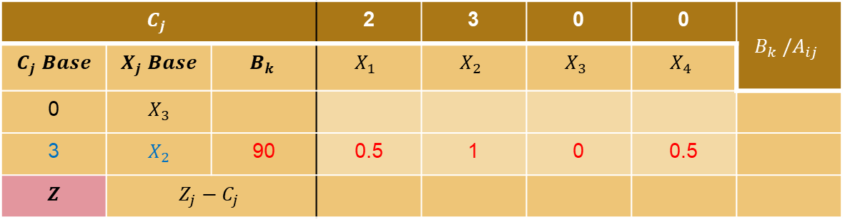
Tabla SIMPLEX
$$C_{j}$$ |  |  | 2 | 3 | 0 | 0 | $$B_{k} /A_{ij}$$
$$C_{j} Base$$ | $$X_{j} Base$$ | $$B_{k}$$ | $$X_{1}$$ | $$X_{2}$$ | $$X_{3}$$ | $$X_{4}$$
0 | $$X_{3}$$ | 160 | 2 | 1 | 1 | 0
0 | $$X_{4}$$ | 180 | 1 | 2 | 0 | 1
$$0$$ | $$Z_{j}−C_{j}$$ |  | -2 | -3 | 0 | 0
Tabla
iteración 0
$$C_{j}$$ |  |  | 2 | 3 | 0 | 0 | $$B_{k} /A_{ij}$$
$$C_{j} Base$$ | $$X_{j} Base$$ | $$B_{k}$$ | $$X_{1}$$ | $$X_{2}$$ | $$X_{3}$$ | $$X_{4}$$
0 | $$X_{3}$$
3 | $$X_{2}$$ | 90 | 0.5 | 1 | 0 | 0.5
$$Z$$ | $$Z_{j}−C_{j}$$
Tabla
iteración 1

Slide 27
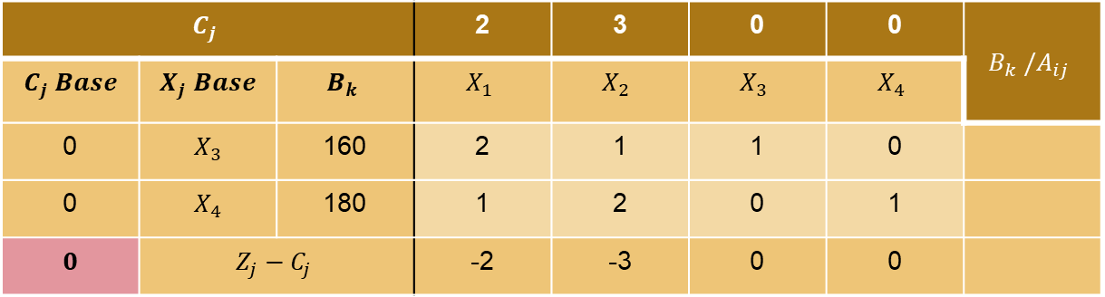
Tabla SIMPLEX
$$C_{j}$$ |  |  | 2 | 3 | 0 | 0 | $$B_{k} /A_{ij}$$
$$C_{j} Base$$ | $$X_{j} Base$$ | $$B_{k}$$ | $$X_{1}$$ | $$X_{2}$$ | $$X_{3}$$ | $$X_{4}$$
0 | $$X_{3}$$ | 160 | 2 | 1 | 1 | 0
0 | $$X_{4}$$ | 180 | 1 | 2 | 0 | 1
$$0$$ | $$Z_{j}−C_{j}$$ |  | -2 | -3 | 0 | 0
Actualizar valores del resto de las filas

Slide 28
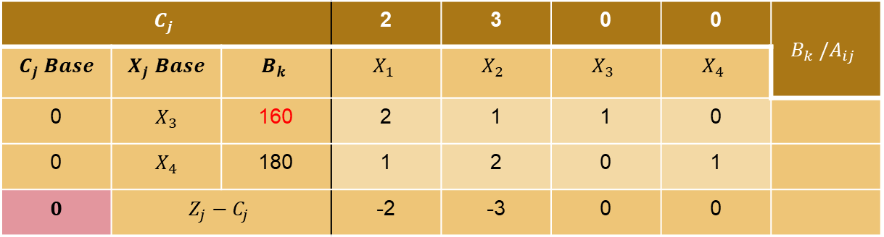
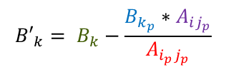
Tabla SIMPLEX
$$C_{j}$$ |  |  | 2 | 3 | 0 | 0 | $$B_{k} /A_{ij}$$
$$C_{j} Base$$ | $$X_{j} Base$$ | $$B_{k}$$ | $$X_{1}$$ | $$X_{2}$$ | $$X_{3}$$ | $$X_{4}$$
0 | $$X_{3}$$ | 160 | 2 | 1 | 1 | 0
0 | $$X_{4}$$ | 180 | 1 | 2 | 0 | 1
$$0$$ | $$Z_{j}−C_{j}$$ |  | -2 | -3 | 0 | 0
70
Actualizar valores del resto de las filas:
Valor de la fila pivote
Valor de la columna pivote
$${B′}_{k}= B_{k}−\frac{B_{k_{p}}∗A_{ij_{p}}}{A_{i_{p}j_{p}}}$$
Valor a actualizar
Valor pivote

Slide 29
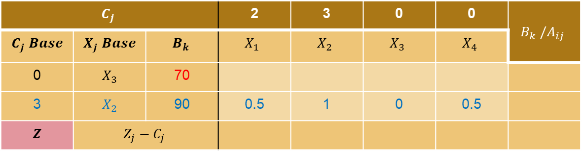
Tabla SIMPLEX
$$C_{j}$$ |  |  | 2 | 3 | 0 | 0 | $$B_{k} /A_{ij}$$
$$C_{j} Base$$ | $$X_{j} Base$$ | $$B_{k}$$ | $$X_{1}$$ | $$X_{2}$$ | $$X_{3}$$ | $$X_{4}$$
0 | $$X_{3}$$ | 160 | 2 | 1 | 1 | 0
0 | $$X_{4}$$ | 180 | 1 | 2 | 0 | 1
$$0$$ | $$Z_{j}−C_{j}$$ |  | -2 | -3 | 0 | 0
Tabla
iteración 0
$$C_{j}$$ |  |  | 2 | 3 | 0 | 0 | $$B_{k} /A_{ij}$$
$$C_{j} Base$$ | $$X_{j} Base$$ | $$B_{k}$$ | $$X_{1}$$ | $$X_{2}$$ | $$X_{3}$$ | $$X_{4}$$
0 | $$X_{3}$$ | 70
3 | $$X_{2}$$ | 90 | 0.5 | 1 | 0 | 0.5
$$Z$$ | $$Z_{j}−C_{j}$$
Tabla
iteración 1

Slide 30

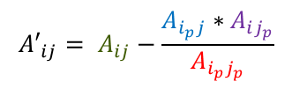
Tabla SIMPLEX
$$C_{j}$$ |  |  | 2 | 3 | 0 | 0 | $$B_{k} /A_{ij}$$
$$C_{j} Base$$ | $$X_{j} Base$$ | $$B_{k}$$ | $$X_{1}$$ | $$X_{2}$$ | $$X_{3}$$ | $$X_{4}$$
0 | $$X_{3}$$ | 160 | 2 | 1 | 1 | 0
0 | $$X_{4}$$ | 180 | 1 | 2 | 0 | 1
$$0$$ | $$Z_{j}−C_{j}$$ |  | -2 | -3 | 0 | 0
Actualizar valores del resto de las filas:
Valor de la fila pivote
Valor de la columna pivote
$${A′}_{ij}= A_{ij}−\frac{A_{i_{p}j}∗A_{ij_{p}}}{A_{i_{p}j_{p}}}$$
Valor a actualizar
Valor pivote

Slide 31

Tabla SIMPLEX
$$C_{j}$$ |  |  | 2 | 3 | 0 | 0 | $$B_{k} /A_{ij}$$
$$C_{j} Base$$ | $$X_{j} Base$$ | $$B_{k}$$ | $$X_{1}$$ | $$X_{2}$$ | $$X_{3}$$ | $$X_{4}$$
0 | $$X_{3}$$ | 160 | 2 | 1 | 1 | 0
0 | $$X_{4}$$ | 180 | 1 | 2 | 0 | 1
$$0$$ | $$Z_{j}−C_{j}$$ |  | -2 | -3 | 0 | 0
1.5
Actualizar valores del resto de las filas:
Valor de la fila pivote
Valor de la columna pivote
$${A′}_{ij}= A_{ij}−\frac{A_{i_{p}j}∗A_{ij_{p}}}{A_{i_{p}j_{p}}}$$
Valor a actualizar
Valor pivote

Slide 32
Tabla SIMPLEX
$$C_{j}$$ |  |  | 2 | 3 | 0 | 0 | $$B_{k} /A_{ij}$$
$$C_{j} Base$$ | $$X_{j} Base$$ | $$B_{k}$$ | $$X_{1}$$ | $$X_{2}$$ | $$X_{3}$$ | $$X_{4}$$
0 | $$X_{3}$$ | 160 | 2 | 1 | 1 | 0
0 | $$X_{4}$$ | 180 | 1 | 2 | 0 | 1
$$0$$ | $$Z_{j}−C_{j}$$ |  | -2 | -3 | 0 | 0
1.5
0
1
-0.5
Actualizar valores del resto de las filas:
Valor de la fila pivote
Valor de la columna pivote
$${A′}_{ij}= A_{ij}−\frac{A_{i_{p}j}∗A_{ij_{p}}}{A_{i_{p}j_{p}}}$$
Valor a actualizar
Valor pivote

Slide 33
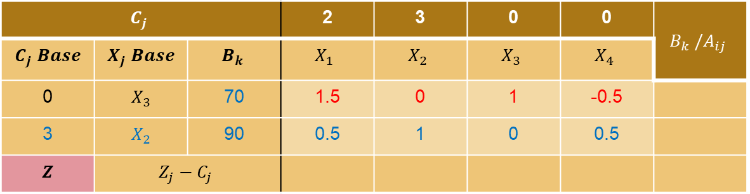
Tabla SIMPLEX
$$C_{j}$$ |  |  | 2 | 3 | 0 | 0 | $$B_{k} /A_{ij}$$
$$C_{j} Base$$ | $$X_{j} Base$$ | $$B_{k}$$ | $$X_{1}$$ | $$X_{2}$$ | $$X_{3}$$ | $$X_{4}$$
0 | $$X_{3}$$ | 160 | 2 | 1 | 1 | 0
0 | $$X_{4}$$ | 180 | 1 | 2 | 0 | 1
$$0$$ | $$Z_{j}−C_{j}$$ |  | -2 | -3 | 0 | 0
Tabla
iteración 0
$$C_{j}$$ |  |  | 2 | 3 | 0 | 0 | $$B_{k} /A_{ij}$$
$$C_{j} Base$$ | $$X_{j} Base$$ | $$B_{k}$$ | $$X_{1}$$ | $$X_{2}$$ | $$X_{3}$$ | $$X_{4}$$
0 | $$X_{3}$$ | 70 | 1.5 | 0 | 1 | -0.5
3 | $$X_{2}$$ | 90 | 0.5 | 1 | 0 | 0.5
$$Z$$ | $$Z_{j}−C_{j}$$
Tabla
iteración 1

Slide 34
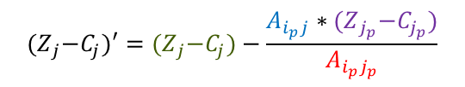
Tabla SIMPLEX
$$C_{j}$$ |  |  | 2 | 3 | 0 | 0 | $$B_{k} /A_{ij}$$
$$C_{j} Base$$ | $$X_{j} Base$$ | $$B_{k}$$ | $$X_{1}$$ | $$X_{2}$$ | $$X_{3}$$ | $$X_{4}$$
0 | $$X_{3}$$ | 160 | 2 | 1 | 1 | 0
0 | $$X_{4}$$ | 180 | 1 | 2 | 0 | 1
$$0$$ | $$Z_{j}−C_{j}$$ |  | -2 | -3 | 0 | 0
Actualizar valores del resto de las filas:
Valor de la fila pivote
Valor de la columna pivote
$${(Z}_{j}−C_{j})′={(Z}_{j}−C_{j})−\frac{A_{i_{p}j}∗{(Z}_{j_{p}}−C_{j_{p}})}{A_{i_{p}j_{p}}}$$
Valor a actualizar
Valor pivote

Slide 35
Tabla SIMPLEX
$$C_{j}$$ |  |  | 2 | 3 | 0 | 0 | $$B_{k} /A_{ij}$$
$$C_{j} Base$$ | $$X_{j} Base$$ | $$B_{k}$$ | $$X_{1}$$ | $$X_{2}$$ | $$X_{3}$$ | $$X_{4}$$
0 | $$X_{3}$$ | 160 | 2 | 1 | 1 | 0
0 | $$X_{4}$$ | 180 | 1 | 2 | 0 | 1
$$0$$ | $$Z_{j}−C_{j}$$ |  | -2 | -3 | 0 | 0
-0.5
Actualizar valores del resto de las filas:
Valor de la fila pivote
Valor de la columna pivote
$${(Z}_{j}−C_{j})′={(Z}_{j}−C_{j})−\frac{A_{i_{p}j}∗{(Z}_{j_{p}}−C_{j_{p}})}{A_{i_{p}j_{p}}}$$
Valor a actualizar
Valor pivote

Slide 36
Tabla SIMPLEX
$$C_{j}$$ |  |  | 2 | 3 | 0 | 0 | $$B_{k} /A_{ij}$$
$$C_{j} Base$$ | $$X_{j} Base$$ | $$B_{k}$$ | $$X_{1}$$ | $$X_{2}$$ | $$X_{3}$$ | $$X_{4}$$
0 | $$X_{3}$$ | 160 | 2 | 1 | 1 | 0
0 | $$X_{4}$$ | 180 | 1 | 2 | 0 | 1
$$0$$ | $$Z_{j}−C_{j}$$ |  | -2 | -3 | 0 | 0
-0.5
0
0
1.5
Actualizar valores del resto de las filas:
Valor de la fila pivote
Valor de la columna pivote
$${(Z}_{j}−C_{j})′={(Z}_{j}−C_{j})−\frac{A_{i_{p}j}∗{(Z}_{j_{p}}−C_{j_{p}})}{A_{i_{p}j_{p}}}$$
Valor a actualizar
Valor pivote

Slide 37
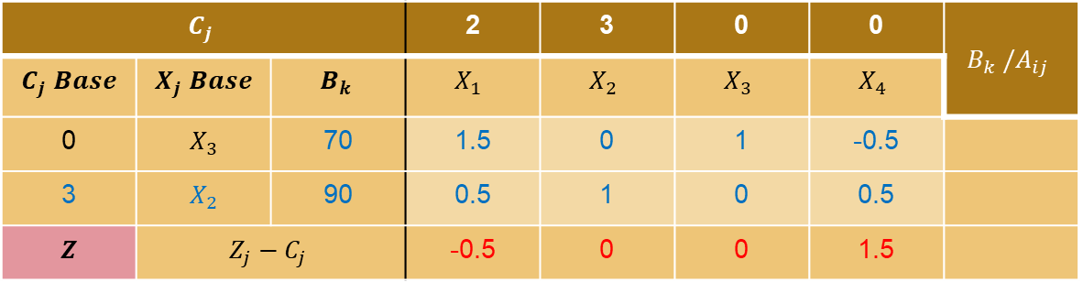
Tabla SIMPLEX
$$C_{j}$$ |  |  | 2 | 3 | 0 | 0 | $$B_{k} /A_{ij}$$
$$C_{j} Base$$ | $$X_{j} Base$$ | $$B_{k}$$ | $$X_{1}$$ | $$X_{2}$$ | $$X_{3}$$ | $$X_{4}$$
0 | $$X_{3}$$ | 160 | 2 | 1 | 1 | 0
0 | $$X_{4}$$ | 180 | 1 | 2 | 0 | 1
$$0$$ | $$Z_{j}−C_{j}$$ |  | -2 | -3 | 0 | 0
Tabla
iteración 0
$$C_{j}$$ |  |  | 2 | 3 | 0 | 0 | $$B_{k} /A_{ij}$$
$$C_{j} Base$$ | $$X_{j} Base$$ | $$B_{k}$$ | $$X_{1}$$ | $$X_{2}$$ | $$X_{3}$$ | $$X_{4}$$
0 | $$X_{3}$$ | 70 | 1.5 | 0 | 1 | -0.5
3 | $$X_{2}$$ | 90 | 0.5 | 1 | 0 | 0.5
$$Z$$ | $$Z_{j}−C_{j}$$ |  | -0.5 | 0 | 0 | 1.5
Tabla
iteración 1

Slide 38
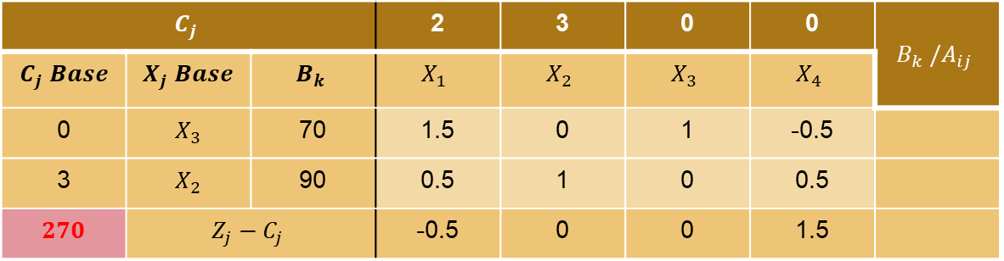

Tabla SIMPLEX
$$C_{j}$$ |  |  | 2 | 3 | 0 | 0 | $$B_{k} /A_{ij}$$
$$C_{j} Base$$ | $$X_{j} Base$$ | $$B_{k}$$ | $$X_{1}$$ | $$X_{2}$$ | $$X_{3}$$ | $$X_{4}$$
0 | $$X_{3}$$ | 70 | 1.5 | 0 | 1 | -0.5
3 | $$X_{2}$$ | 90 | 0.5 | 1 | 0 | 0.5
$$270$$ | $$Z_{j}−C_{j}$$ |  | -0.5 | 0 | 0 | 1.5
$$Z=0∗70+3∗90=270$$
¡Hay valores negativos, puede mejorar!

Slide 39
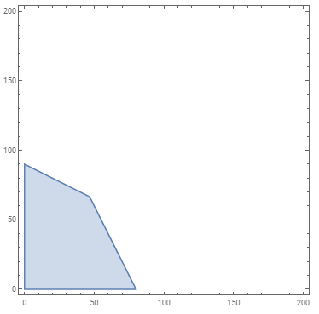






Tabla SIMPLEX
$$X_{3}$$
$$Z=270$$
$$R_{2}$$
$${RP}_{1}$$
$$X_{2}$$
$$R_{1}$$
$$X_{4}=0$$
$$X_{1}=0$$
$${RP}_{2}$$

Slide 40
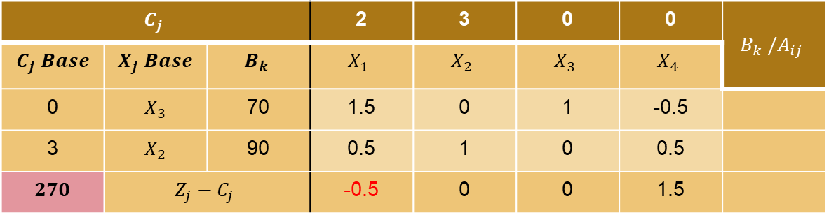

Tabla SIMPLEX
$$C_{j}$$ |  |  | 2 | 3 | 0 | 0 | $$B_{k} /A_{ij}$$
$$C_{j} Base$$ | $$X_{j} Base$$ | $$B_{k}$$ | $$X_{1}$$ | $$X_{2}$$ | $$X_{3}$$ | $$X_{4}$$
0 | $$X_{3}$$ | 70 | 1.5 | 0 | 1 | -0.5
3 | $$X_{2}$$ | 90 | 0.5 | 1 | 0 | 0.5
$$270$$ | $$Z_{j}−C_{j}$$ |  | -0.5 | 0 | 0 | 1.5
$X_{1}$ Columna pivote, entra a la base

Slide 41
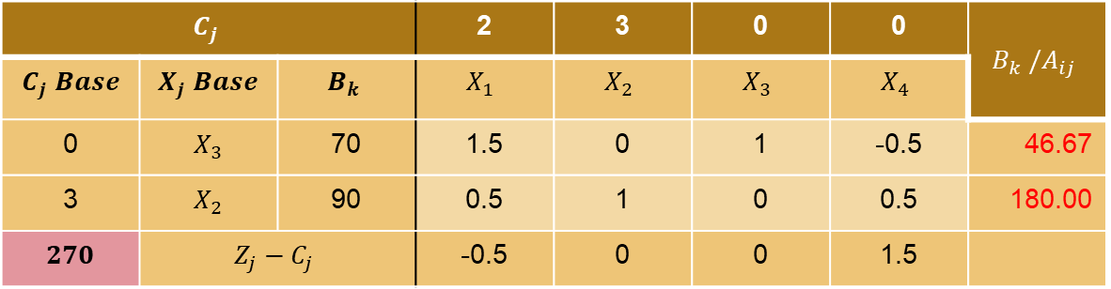

Tabla SIMPLEX
$$C_{j}$$ |  |  | 2 | 3 | 0 | 0 | $$B_{k} /A_{ij}$$
$$C_{j} Base$$ | $$X_{j} Base$$ | $$B_{k}$$ | $$X_{1}$$ | $$X_{2}$$ | $$X_{3}$$ | $$X_{4}$$
0 | $$X_{3}$$ | 70 | 1.5 | 0 | 1 | -0.5 | 46.67
3 | $$X_{2}$$ | 90 | 0.5 | 1 | 0 | 0.5 | 180.00
$$270$$ | $$Z_{j}−C_{j}$$ |  | -0.5 | 0 | 0 | 1.5
Calculamos $B_{k} /A_{ij}$

Slide 42

Tabla SIMPLEX
$$C_{j}$$ |  |  | 2 | 3 | 0 | 0 | $$B_{k} /A_{ij}$$
$$C_{j} Base$$ | $$X_{j} Base$$ | $$B_{k}$$ | $$X_{1}$$ | $$X_{2}$$ | $$X_{3}$$ | $$X_{4}$$
0 | $$X_{3}$$ | 70 | 1.5 | 0 | 1 | -0.5 | 46.67
3 | $$X_{2}$$ | 90 | 0.5 | 1 | 0 | 0.5 | 180.00
$$270$$ | $$Z_{j}−C_{j}$$ |  | -0.5 | 0 | 0 | 1.5
El menor positivo $B_{k} /A_{ij}$ es el saliente, $X_{3}$. Entra $X_{1}$

Slide 43
Representación gráfica
$$X_{2}$$
$$R_{2}$$
$${RP}_{1}$$
$$R_{1}$$
$$X_{1}$$
$${RP}_{2}$$

Slide 44

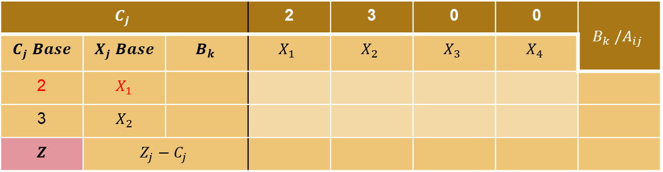
Tabla SIMPLEX
$$C_{j}$$ |  |  | 2 | 3 | 0 | 0 | $$B_{k} /A_{ij}$$
$$C_{j} Base$$ | $$X_{j} Base$$ | $$B_{k}$$ | $$X_{1}$$ | $$X_{2}$$ | $$X_{3}$$ | $$X_{4}$$
0 | $$X_{3}$$ | 70 | 1.5 | 0 | 1 | -0.5 | 46.67
3 | $$X_{2}$$ | 90 | 0.5 | 1 | 0 | 0.5 | 180.00
$$270$$ | $$Z_{j}−C_{j}$$ |  | -0.5 | 0 | 0 | 1.5
Tabla
iteración 1
$$C_{j}$$ |  |  | 2 | 3 | 0 | 0 | $$B_{k} /A_{ij}$$
$$C_{j} Base$$ | $$X_{j} Base$$ | $$B_{k}$$ | $$X_{1}$$ | $$X_{2}$$ | $$X_{3}$$ | $$X_{4}$$
2 | $$X_{1}$$
3 | $$X_{2}$$
$$Z$$ | $$Z_{j}−C_{j}$$
Tabla
iteración 2

Slide 45
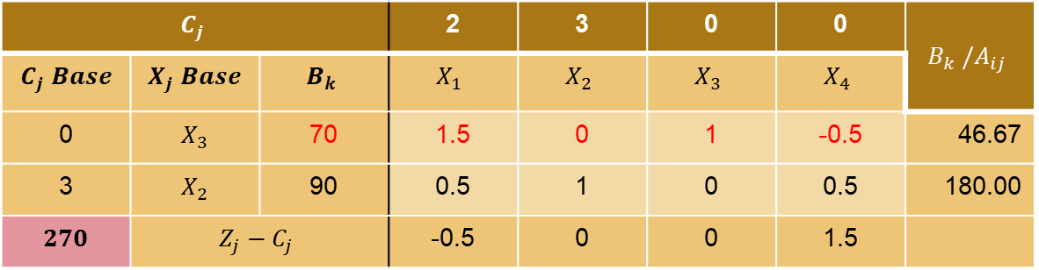
Tabla SIMPLEX
$$C_{j}$$ |  |  | 2 | 3 | 0 | 0 | $$B_{k} /A_{ij}$$
$$C_{j} Base$$ | $$X_{j} Base$$ | $$B_{k}$$ | $$X_{1}$$ | $$X_{2}$$ | $$X_{3}$$ | $$X_{4}$$
0 | $$X_{3}$$ | 70 | 1.5 | 0 | 1 | -0.5 | 46.67
3 | $$X_{2}$$ | 90 | 0.5 | 1 | 0 | 0.5 | 180.00
$$270$$ | $$Z_{j}−C_{j}$$ |  | -0.5 | 0 | 0 | 1.5
46.67
1
0
0.67
-0.33
Actualizamos la fila pivote
$${B′}_{k_{p}}=B_{k_{p}}/A_{i_{p}j_{p}}$$
$${A′}_{i_{p}j}=A_{i_{p}j}/A_{i_{p}j_{p}}$$
Valores de la fila pivote
Valor pivote

Slide 46
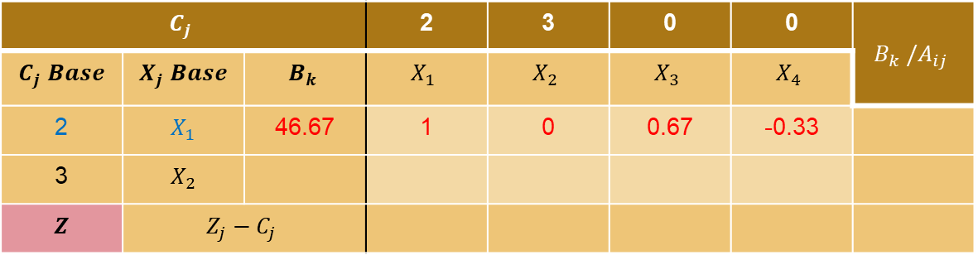
Tabla SIMPLEX
$$C_{j}$$ |  |  | 2 | 3 | 0 | 0 | $$B_{k} /A_{ij}$$
$$C_{j} Base$$ | $$X_{j} Base$$ | $$B_{k}$$ | $$X_{1}$$ | $$X_{2}$$ | $$X_{3}$$ | $$X_{4}$$
0 | $$X_{3}$$ | 70 | 1.5 | 0 | 1 | -0.5 | 46.67
3 | $$X_{2}$$ | 90 | 0.5 | 1 | 0 | 0.5 | 180.00
$$270$$ | $$Z_{j}−C_{j}$$ |  | -0.5 | 0 | 0 | 1.5
Tabla
iteración 1
$$C_{j}$$ |  |  | 2 | 3 | 0 | 0 | $$B_{k} /A_{ij}$$
$$C_{j} Base$$ | $$X_{j} Base$$ | $$B_{k}$$ | $$X_{1}$$ | $$X_{2}$$ | $$X_{3}$$ | $$X_{4}$$
2 | $$X_{1}$$ | 46.67 | 1 | 0 | 0.67 | -0.33
3 | $$X_{2}$$
$$Z$$ | $$Z_{j}−C_{j}$$
Tabla
iteración 2

Slide 47
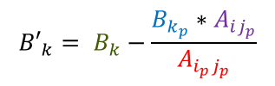

Tabla SIMPLEX
$$C_{j}$$ |  |  | 2 | 3 | 0 | 0 | $$B_{k} /A_{ij}$$
$$C_{j} Base$$ | $$X_{j} Base$$ | $$B_{k}$$ | $$X_{1}$$ | $$X_{2}$$ | $$X_{3}$$ | $$X_{4}$$
0 | $$X_{3}$$ | 70 | 1.5 | 0 | 1 | -0.5 | 46.67
3 | $$X_{2}$$ | 90 | 0.5 | 1 | 0 | 0.5 | 180.00
$$270$$ | $$Z_{j}−C_{j}$$ |  | -0.5 | 0 | 0 | 1.5
66.67
0
1
-0.33
0.67
Actualizamos el resto de las filas:
Valor de la fila pivote
Valor de la
columna pivote
$${B′}_{k}= B_{k}−\frac{B_{k_{p}}∗A_{ij_{p}}}{A_{i_{p}j_{p}}}$$
$${A′}_{ij}= A_{ij}−\frac{A_{i_{p}j}∗A_{ij_{p}}}{A_{i_{p}j_{p}}}$$
Valor a actualizar
Valor pivote

Slide 48
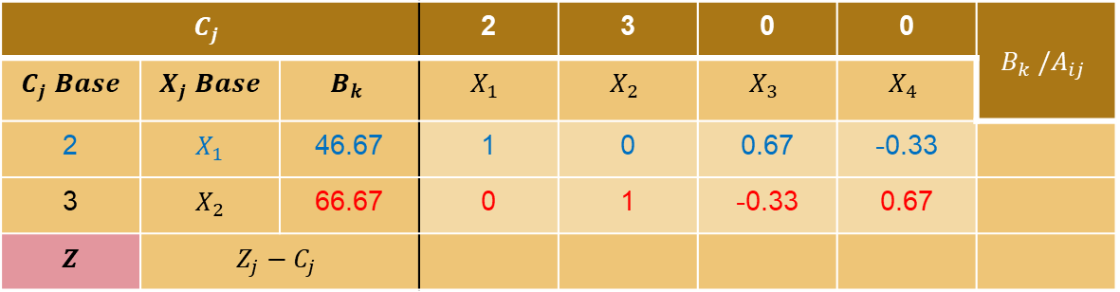
Tabla SIMPLEX
$$C_{j}$$ |  |  | 2 | 3 | 0 | 0 | $$B_{k} /A_{ij}$$
$$C_{j} Base$$ | $$X_{j} Base$$ | $$B_{k}$$ | $$X_{1}$$ | $$X_{2}$$ | $$X_{3}$$ | $$X_{4}$$
0 | $$X_{3}$$ | 70 | 1.5 | 0 | 1 | -0.5 | 46.67
3 | $$X_{2}$$ | 90 | 0.5 | 1 | 0 | 0.5 | 180.00
$$270$$ | $$Z_{j}−C_{j}$$ |  | -0.5 | 0 | 0 | 1.5
Tabla
iteración 1
$$C_{j}$$ |  |  | 2 | 3 | 0 | 0 | $$B_{k} /A_{ij}$$
$$C_{j} Base$$ | $$X_{j} Base$$ | $$B_{k}$$ | $$X_{1}$$ | $$X_{2}$$ | $$X_{3}$$ | $$X_{4}$$
2 | $$X_{1}$$ | 46.67 | 1 | 0 | 0.67 | -0.33
3 | $$X_{2}$$ | 66.67 | 0 | 1 | -0.33 | 0.67
$$Z$$ | $$Z_{j}−C_{j}$$
Tabla
iteración 2

Slide 49

Tabla SIMPLEX
$$C_{j}$$ |  |  | 2 | 3 | 0 | 0 | $$B_{k} /A_{ij}$$
$$C_{j} Base$$ | $$X_{j} Base$$ | $$B_{k}$$ | $$X_{1}$$ | $$X_{2}$$ | $$X_{3}$$ | $$X_{4}$$
0 | $$X_{3}$$ | 70 | 1.5 | 0 | 1 | -0.5 | 46.67
3 | $$X_{2}$$ | 90 | 0.5 | 1 | 0 | 0.5 | 180.00
$$270$$ | $$Z_{j}−C_{j}$$ |  | -0.5 | 0 | 0 | 1.5
0
0
0.33
1.33
Actualizamos el resto de las filas:
Valor de la fila pivote
Valor de la columna pivote
$${(Z}_{j}−C_{j})′={(Z}_{j}−C_{j})−\frac{A_{i_{p}j}∗{(Z}_{j_{p}}−C_{j_{p}})}{A_{i_{p}j_{p}}}$$
Valor a actualizar
Valor pivote

Slide 50
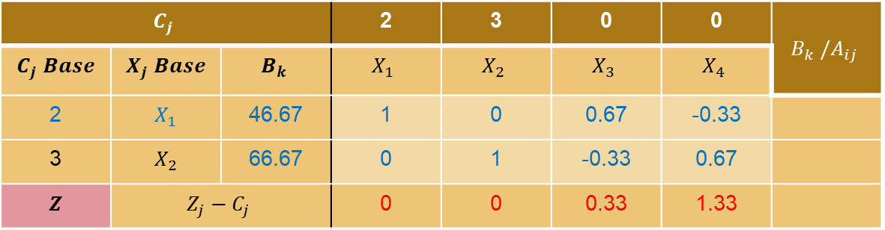
Tabla SIMPLEX
$$C_{j}$$ |  |  | 2 | 3 | 0 | 0 | $$B_{k} /A_{ij}$$
$$C_{j} Base$$ | $$X_{j} Base$$ | $$B_{k}$$ | $$X_{1}$$ | $$X_{2}$$ | $$X_{3}$$ | $$X_{4}$$
0 | $$X_{3}$$ | 70 | 1.5 | 0 | 1 | -0.5 | 46.67
3 | $$X_{2}$$ | 90 | 0.5 | 1 | 0 | 0.5 | 180.00
$$270$$ | $$Z_{j}−C_{j}$$ |  | -0.5 | 0 | 0 | 1.5
Tabla
iteración 1
$$C_{j}$$ |  |  | 2 | 3 | 0 | 0 | $$B_{k} /A_{ij}$$
$$C_{j} Base$$ | $$X_{j} Base$$ | $$B_{k}$$ | $$X_{1}$$ | $$X_{2}$$ | $$X_{3}$$ | $$X_{4}$$
2 | $$X_{1}$$ | 46.67 | 1 | 0 | 0.67 | -0.33
3 | $$X_{2}$$ | 66.67 | 0 | 1 | -0.33 | 0.67
$$Z$$ | $$Z_{j}−C_{j}$$ |  | 0 | 0 | 0.33 | 1.33
Tabla
iteración 2

Slide 51
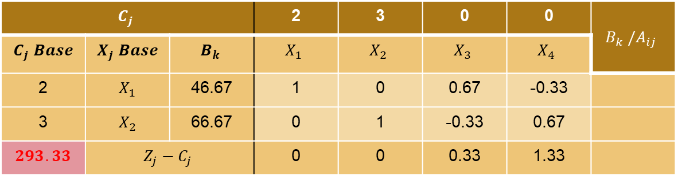
Tabla SIMPLEX
$$C_{j}$$ |  |  | 2 | 3 | 0 | 0 | $$B_{k} /A_{ij}$$
$$C_{j} Base$$ | $$X_{j} Base$$ | $$B_{k}$$ | $$X_{1}$$ | $$X_{2}$$ | $$X_{3}$$ | $$X_{4}$$
2 | $$X_{1}$$ | 46.67 | 1 | 0 | 0.67 | -0.33
3 | $$X_{2}$$ | 66.67 | 0 | 1 | -0.33 | 0.67
$$293.33$$ | $$Z_{j}−C_{j}$$ |  | 0 | 0 | 0.33 | 1.33
$$Z=2∗46.67+3∗66.67=293.33$$
No hay valores negativos, las variables slack salieron de la base, ¡es el óptimo!

Slide 52





Representación Gráfica
$$X_{2}$$
$$R_{2}$$
$$X_{1}=46.67$$
$$Z=293,33$$
$${RP}_{1}$$
$$R_{1}$$
$X_{2}=$66.67
$$X_{3}=0$$
$$X_{4}=0$$
$$Z=0$$
$$X_{1}$$
$${RP}_{2}$$

Slide 53
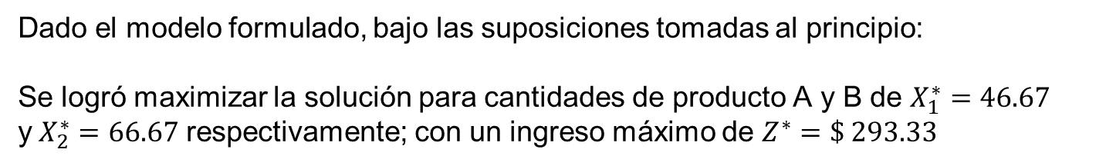
Conclusión
Dado el modelo formulado, bajo las suposiciones tomadas al principio:
Se logró maximizar la solución para cantidades de producto A y B de $X_{1}^{∗}=46.67$ y$X_{2}^{∗}=66.67$ respectivamente; con un ingreso máximo de $Z^{∗}=\$ 293.33$

